Slide 1
Redução de Dimensionalidade Guiada por
Explicabilidade (XAI) em Machine Learning
Mineração de dados
Eduardo Lázaro Roesler de Oliveira
Universidade Estadual Paulista "Júlio de Mesquita Filho" (UNESP) • eduardo.roesler@unesp.br
40 → 10 atributos
10/10 informativos
F1 = 0,8872
Redução dimensional de 75%
100% de rejeição ao ruído sintético
Supera o Baseline (0,8856) no Holdout
Notes:
Em resumo, conseguimos cortar 75% dos atributos (40 para 10), recuperar 100% do sinal verdadeiro sem ruído e ainda superar o modelo completo em F1-Score.

Slide 2
1. INTRODUÇÃO
Alta Dimensionalidade Degrada Modelos; XAI Pode Podar Atributos
O Problema do Excesso de Dados
XAI como Motor de Seleção
▸ Acúmulo de irrelevância: Bases tabulares agregam variáveis redundantes e ruído estocástico.
▸ Fenômeno de Hughes: Com amostra fixa, dimensões extras diluem o sinal, elevam o overfitting e encarecem o treino.
▸ Dilema em ensembles: Árvores (Random Forest) toleram ruído, mas diluem importância entre colunas correlacionadas.
▸ Uso tradicional limitado: SHAP e LIME costumam servir apenas como auditoria cosmética pós-treino.
▸ Poda guiada por Shapley: Usar contribuições exatas (TreeSHAP) para eliminar variáveis sem poder preditivo.
▸ Fim do Top-K manual: Substituir cortes arbitrários por um teste estatístico objetivo (p < 0,05).
Motivação central: comprimir bases tabulares com rigor estatístico, preservando o poder preditivo e a clareza do modelo.
Eduardo Lázaro Roesler de Oliveira • UNESP (Mestrado)
2 / 15
Notes:
[0:20 – 1:00 | 40s]
Começando pela contextualização: em problemas tabulares, é comum acumular dezenas de variáveis redundantes e ruído puro. Pelo Fenômeno de Hughes, esse excesso dilui a densidade amostral, favorece overfitting e aumenta o custo de treino.
Ensembles como Random Forest são robustos, mas espalham a importância entre colunas colineares.
A motivação deste projeto é inverter o uso da XAI: em vez de explicar o modelo só no final, usar atribuições de Shapley (TreeSHAP) como seletor estatístico objetivo, eliminando a escolha manual do número K de atributos.

Slide 3
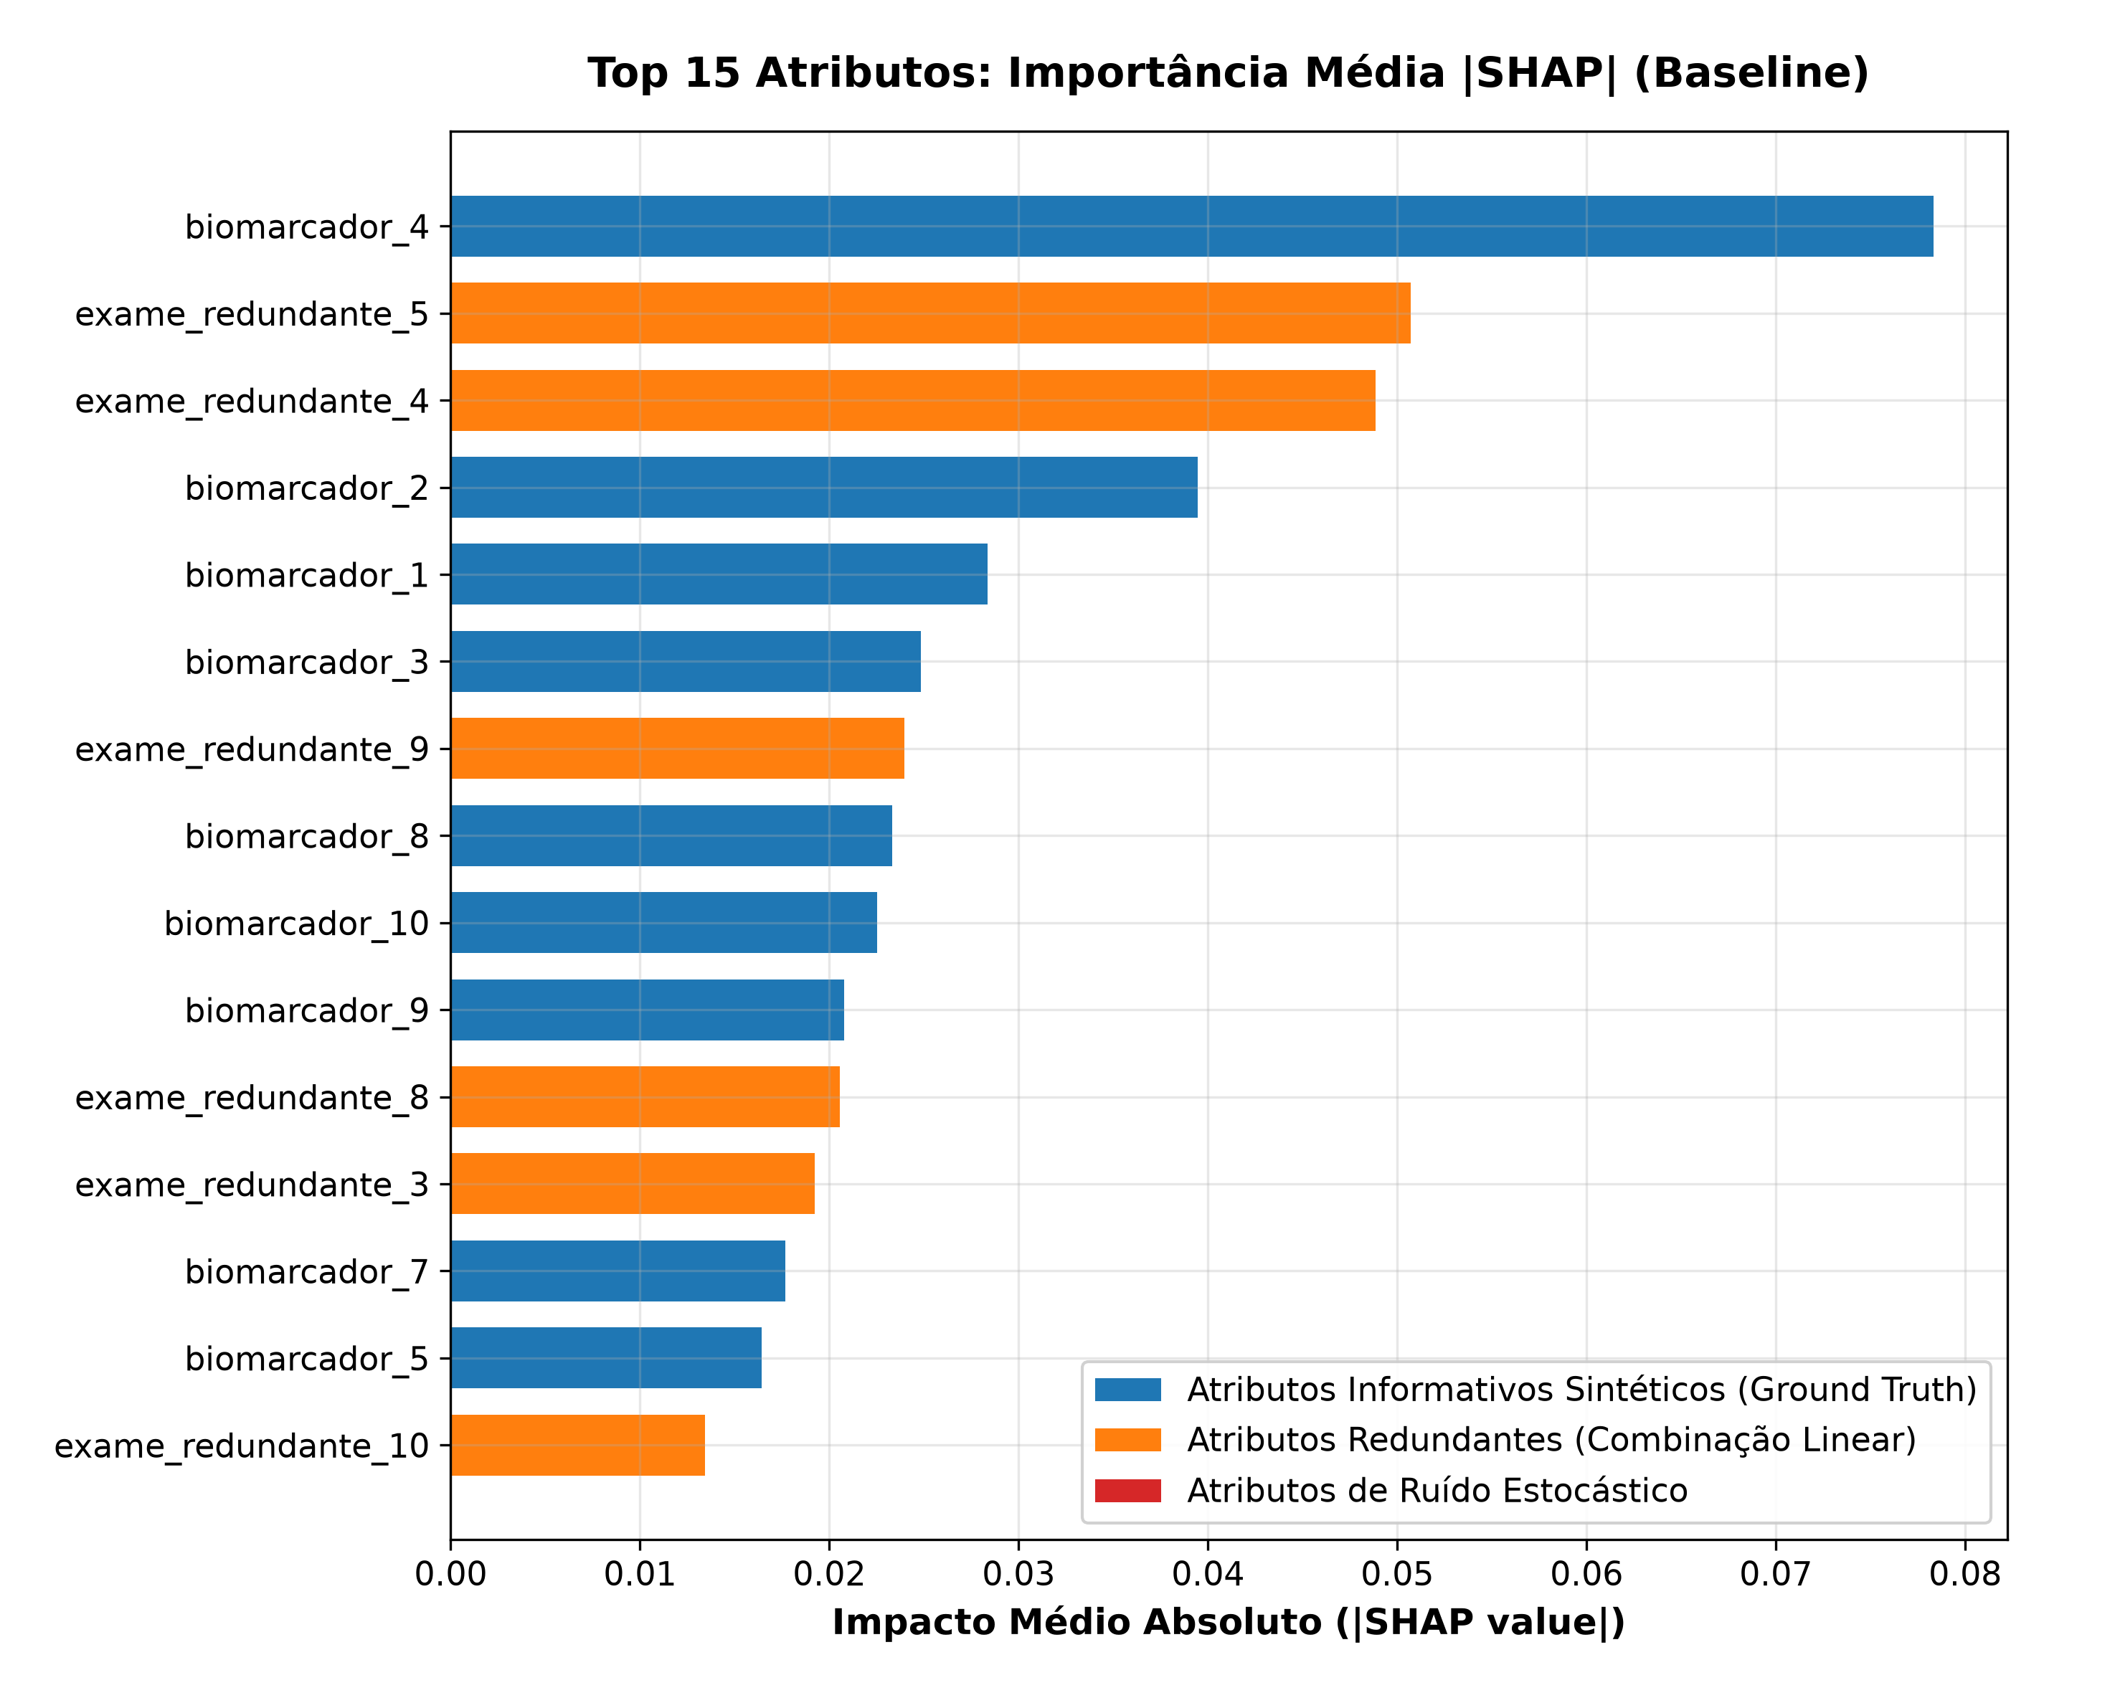
1. INTRODUÇÃO
Por que a Seleção Ingênua via SHAP Falha?
1. Colinearidade Multivariada Oculta
▸ Filtros simples falham: combinações lineares têm |r| par-a-par < 0,85 e driblam correlação bivariada.
▸ Massa SHAP dividida: variáveis redundantes roubam o topo do ranking.
2. Vazamento Interno (In-Sample)
▸ Memorização da árvore: extrair SHAP nos mesmos dados de treino gera p < 0,05 falso para ruído.
Solução Proposta Neste Projeto
▸ Pré-filtro VIF ≤ 10: remove colinearidade multivariada.
▸ TreeSHAP 3-Fold OOF: zera memorização in-sample.
Evidência no Baseline: variáveis redundantes (laranja) invadem o Top-3 SHAP e competem com os biomarcadores reais (azul).
Eduardo Lázaro Roesler de Oliveira • UNESP (Mestrado)
3 / 15
Notes:
[1:00 – 1:40 | 40s]
Por que simplesmente rodar SHAP e pegar o Top-K não funciona? Este gráfico à direita mostra o problema real no nosso Baseline:
As barras laranjas (exame_redundante_5 e 4) invadiram o segundo e o terceiro lugar no ranking TreeSHAP!
Identificamos duas armadilhas: primeiro, a colinearidade multivariada oculta — combinações lineares têm correlação par-a-par moderada, escapam de filtros simples e dividem a massa SHAP dos atributos verdadeiros. Segundo, o vazamento in-sample: calcular SHAP nos mesmos dados onde a floresta foi ajustada infla falsos positivos no teste de significância.
Nossa solução combina pré-filtro VIF <= 10 com TreeSHAP Out-of-Fold.

Slide 4
1. INTRODUÇÃO
Questão de Pesquisa, Objetivo e Hipóteses
QUESTÃO DE PESQUISA NORTEADORA
"Em um benchmark sintético controlado, como a seleção via VIF + TreeSHAP Out-of-Fold (shap-select) se compara a métodos filter, wrapper e embedded em recuperação do subespaço informativo, rejeição de ruído, desempenho preditivo e custo — e o que a auditoria LIME na fronteira revela sobre fidelidade local?"
Objetivo do Trabalho: propor e validar um pipeline sem vazamento (VIF + TreeSHAP OOF + shap-select p < 0,05 + Optuna), confrontando-o com 4 famílias no Holdout e 5-Fold CV, e auditando o LIME na fronteira de decisão.
H1 • Desempenho Preditivo
H2 • Pureza e Custo
H3 • Auditoria Local LIME
Cortar ≥ 50% dos atributos mantendo ou superando o F1 do Baseline (queda máxima ≤ 0,05) no Holdout e CV.
Recuperar mais sinal verdadeiro com 100% de rejeição de ruído frente às 4 famílias, avaliando o tempo vs. RFE.
Na fronteira (P ≈ 50%, instância crítica e coorte N=20), zerar ruído nas regras locais sem degradar o R².
Eduardo Lázaro Roesler de Oliveira • UNESP (Mestrado)
4 / 15
Notes:
[1:40 – 2:25 | 45s]
Nossa questão de pesquisa investiga como a combinação VIF + TreeSHAP Out-of-Fold (shap-select) se compara a métodos clássicos Filter, Wrapper e Embedded em quatro eixos: recuperação do sinal real, rejeição de ruído, desempenho preditivo e custo computacional — além da fidelidade local do LIME na fronteira de decisão.
Testamos três hipóteses quantitativas formais:
H1 prevê redução mínima de 50% mantendo ou superando o F1-Score do Baseline.
H2 prevê maior recuperação do subespaço real, 100% de rejeição ao ruído e compara o custo temporal contra o RFE.
H3 prevê que o LIME na fronteira P ≈ 50% elimina contaminação por ruído nas regras locais sem queda de R².

Slide 5
2. TRABALHOS RELACIONADOS
Seleção Clássica vs. Explicabilidade (XAI)
Família Filter
Wrapper & Embedded
Explicabilidade Formal
Seleção via SHAP
Kohavi & John (1997)
Guyon et al. (2002)
Lundberg & Lee (2017); Ribeiro et al. (2016)
Marcílio & Eler (2020)
▸ Técnicas: ANOVA F e Mutual Information.
▸ Força: execução em milissegundos.
▸ Limite: análise univariada ignora interações e retém redundantes.
▸ Técnicas: RFE, Lasso L1 e Tree MDI.
▸ Força: consideram o preditor.
▸ Limite: RFE é custoso; Lasso e MDI oscilam sob colinearidade.
▸ SHAP: atribuições axiomáticas exatas (TreeSHAP).
▸ LIME: aproximação linear local; sofre em alta dimensão (Alvarez-Melis & Jaakkola, 2018).
▸ Avanço: usa ranking |SHAP| para podar variáveis.
▸ Limite: exige corte Top-K manual e divide peso entre colineares.
CONTRIBUIÇÃO DESTE TRABALHO
Preenchimento da lacuna: acoplar pré-filtro VIF ≤ 10 + TreeSHAP 3-Fold OOF + regressão Logit (p < 0,05) elimina o corte Top-K manual, neutraliza a redundância e evita vazamento in-sample.
Eduardo Lázaro Roesler de Oliveira • UNESP (Mestrado)
5 / 15
Notes:
[2:25 – 3:15 | 50s]
Na literatura, Kohavi & John organizam a seleção clássica em três famílias: filtros como ANOVA e Mutual Info são muito rápidos, mas univariados; wrappers como o RFE de Guyon et al. capturam interações via retreinamento iterativo, porém com alto custo; e métodos embutidos como Lasso e MDI sofrem instabilidade sob colinearidade.
Na área de XAI, Lundberg & Lee formalizaram o SHAP via Teoria dos Jogos e Ribeiro et al. propuseram o LIME, cuja fragilidade sob perturbações em alta dimensão foi demonstrada por Alvarez-Melis & Jaakkola.
Marcílio & Eler (2020) mostraram que o ranking SHAP melhora a seleção, mas ainda depende de um corte Top-K arbitrário. Nossa contribuição avança ao combinar VIF <= 10 com TreeSHAP Out-of-Fold e teste p < 0,05.

Slide 6
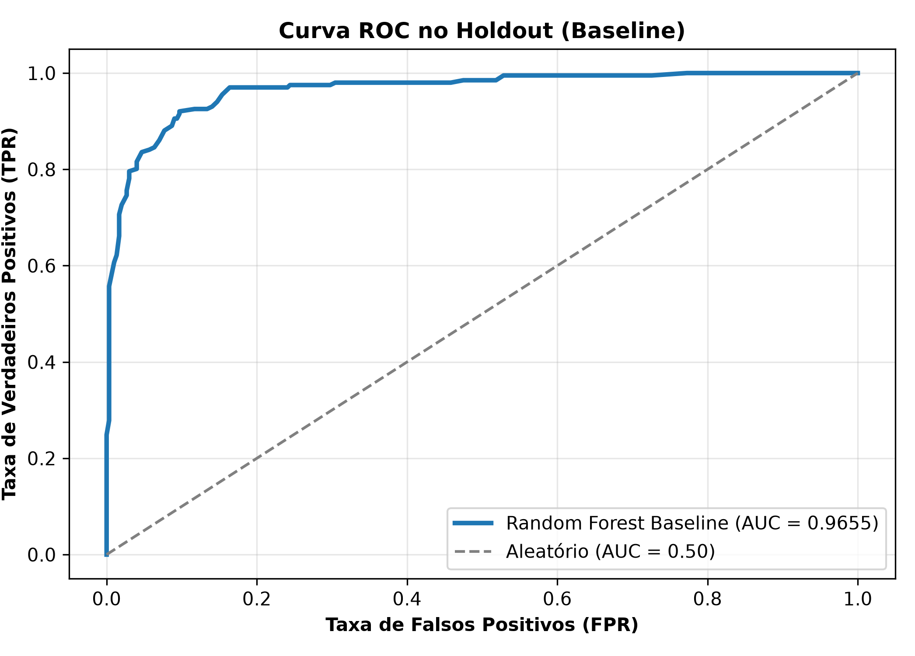
3. METODOLOGIA
Base Sintética Controlada e Modelo Baseline
Benchmark Sintético (make_classification)
▸ Dimensão: N = 2.000 observações e D = 40 atributos contínuos (seed 42).
▸ Ruído de fronteira: classes 60% / 40% com 3% de inversão de rótulo (flip_y = 0,03).
▸ Justificativa: permite auditar o ground truth exato (sem uso clínico real).
Composição exata dos 40 atributos (Ground Truth):
10 Inform.
(25%)
10 Redund.
(25%)
20 Ruídos Gaussianos (50%)
Protocolo Duplo & Baseline (RF 100 árvores)
▸ Partição: 75% treino (1.500) / 25% holdout (500) + Validação Cruzada 5-Fold.
▸ Baseline (40 col.): F1 Holdout = 0,8856 | F1 CV = 0,8649 | Treino = 878,8 ms.
Desempenho Baseline (40 atributos): ROC-AUC = 0,9655 e Acurácia = 0,9060 no Holdout.
Eduardo Lázaro Roesler de Oliveira • UNESP (Mestrado)
6 / 15
Notes:
[3:15 – 3:55 | 40s]
Em bases reais, raramente sabemos com certeza quais colunas são ruído puro. Por isso, construímos um benchmark sintético controlado via make_classification (semente 42) com 2.000 amostras e exatamente 40 variáveis: 10 informativas, 10 redundantes por combinação linear e 20 ruídos gaussianos, com 3% de flip_y para simular incerteza na fronteira.
Os dados foram divididos de forma estratificada em 75% treino e 25% holdout, além de validação cruzada de 5 folds.
O modelo Baseline (Random Forest com 100 árvores usando todas as 40 colunas) atingiu F1 de 0,8856 no holdout, 0,8649 na CV e AUC de 0,9655, com treino em 878,8 ms.

Slide 7
3. METODOLOGIA
Pipeline Proposto em 4 Estágios (Sem Vazamento em X_train)
1. Pré-Filtro Ortogonal
2. TreeSHAP 3-Fold OOF
3. shap-select (Logit)
4. Avaliação & LIME
Variance (< 0,01), Pearson (|r| > 0,90) e VIF ≤ 10 iterativo.
Calcula valores Shapley fora da amostra sobre X_train_pre.
Regressão y_train ~ Φ_OOF; aprova apenas β > 0 e p < 0,05.
Teste ceteris paribus, Optuna TPE (20 trials) e auditoria local.
▶
▶
▶
40 → 30 colunas
Matriz Φ_OOF (30 col.)
30 → 10 informativos
Holdout + 5-Fold CV
Elimina 100% das redundantes
Zero memorização in-sample
Automático, sem Top-K
Fronteira P ≈ 50%
Avaliação Justa (Ceteris Paribus)
Refinamento Bayesiano (+ Optuna TPE)
O subconjunto XAI Puro e os 6 seletores clássicos (ANOVA, MI, RFE, Lasso, MDI, TreeSHAP) usam exatamente o mesmo Random Forest padrão (100 árvores).
Após isolar os 10 atributos limpos, o Optuna executa 20 trials TPE (5-Fold CV em X_train) para calibrar hiperparâmetros no subespaço compacto.
Eduardo Lázaro Roesler de Oliveira • UNESP (Mestrado)
7 / 15
Notes:
[3:55 – 4:40 | 45s]
Todo o pipeline roda estritamente sobre X_train para evitar vazamento de dados:
No estágio 1, VarianceThreshold, Pearson e o Fator de Inflação da Variância (VIF <= 10) reduzem de 40 para 30 colunas, removendo exatamente as 10 combinações lineares redundantes.
No estágio 2, calculamos TreeSHAP em 3-Fold Out-of-Fold: cada amostra recebe atribuições de uma floresta que não a viu no treino.
No estágio 3, ajustamos uma regressão logística (shap-select) de y sobre a matriz SHAP OOF, aprovando apenas variáveis com beta positivo e p < 0,05. Isso retém os 10 informativos sem fixar K manualmente.
Por fim, comparamos a proposta de forma justa (mesmo RF padrão de 100 árvores) e também após otimização Optuna, além da auditoria LIME.

Slide 8
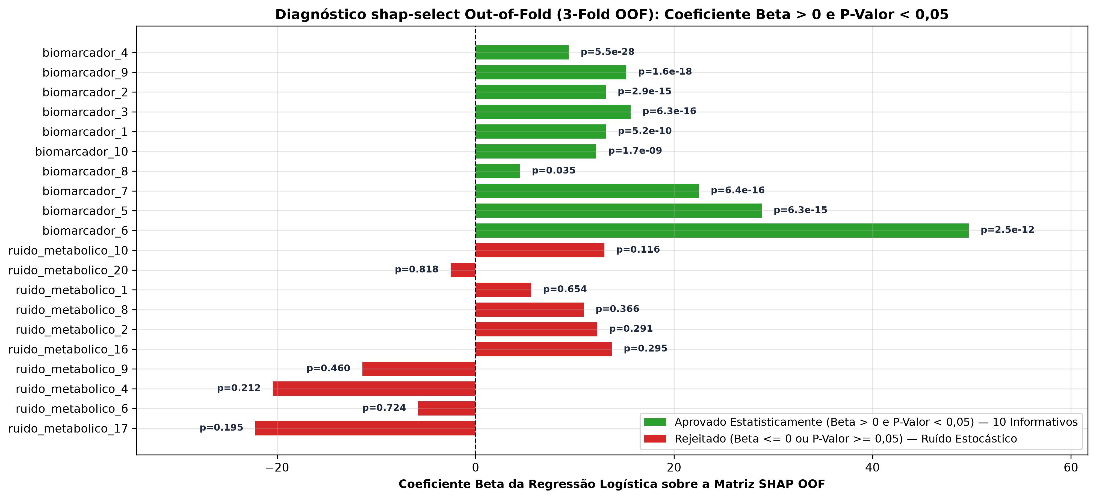
3. METODOLOGIA
Diagnóstico shap-select OOF: Separação Automática de Sinal e Ruído
Critério Duplo
Aprova apenas coeficiente β > 0 e p-valor < 0,05. Dispensa escolher K na mão.
10/10 Informativos
Todos os 10 atributos reais foram aprovados com alta significância (p ≤ 0,035).
0/20 Ruídos
Nenhum ruído estocástico passou no teste inferencial (todos com p ≥ 0,116 ou β ≤ 0).
Regressão Logit sobre a matriz TreeSHAP Out-of-Fold (3-Fold Stratified).
Eduardo Lázaro Roesler de Oliveira • UNESP (Mestrado)
8 / 15
Notes:
[4:40 – 5:15 | 35s]
Este diagnóstico visual mostra exatamente como o shap-select Out-of-Fold decide quais variáveis ficam.
Em verde, os 10 atributos informativos verdadeiros obtiveram coeficiente beta positivo e p-valor abaixo de 0,05 (chegando a 10^-28).
Em vermelho, todo o ruído estocástico foi rejeitado por não atingir significância estatística ou ter direção negativa. Ou seja, 100% do sinal recuperado automaticamente.

Slide 9
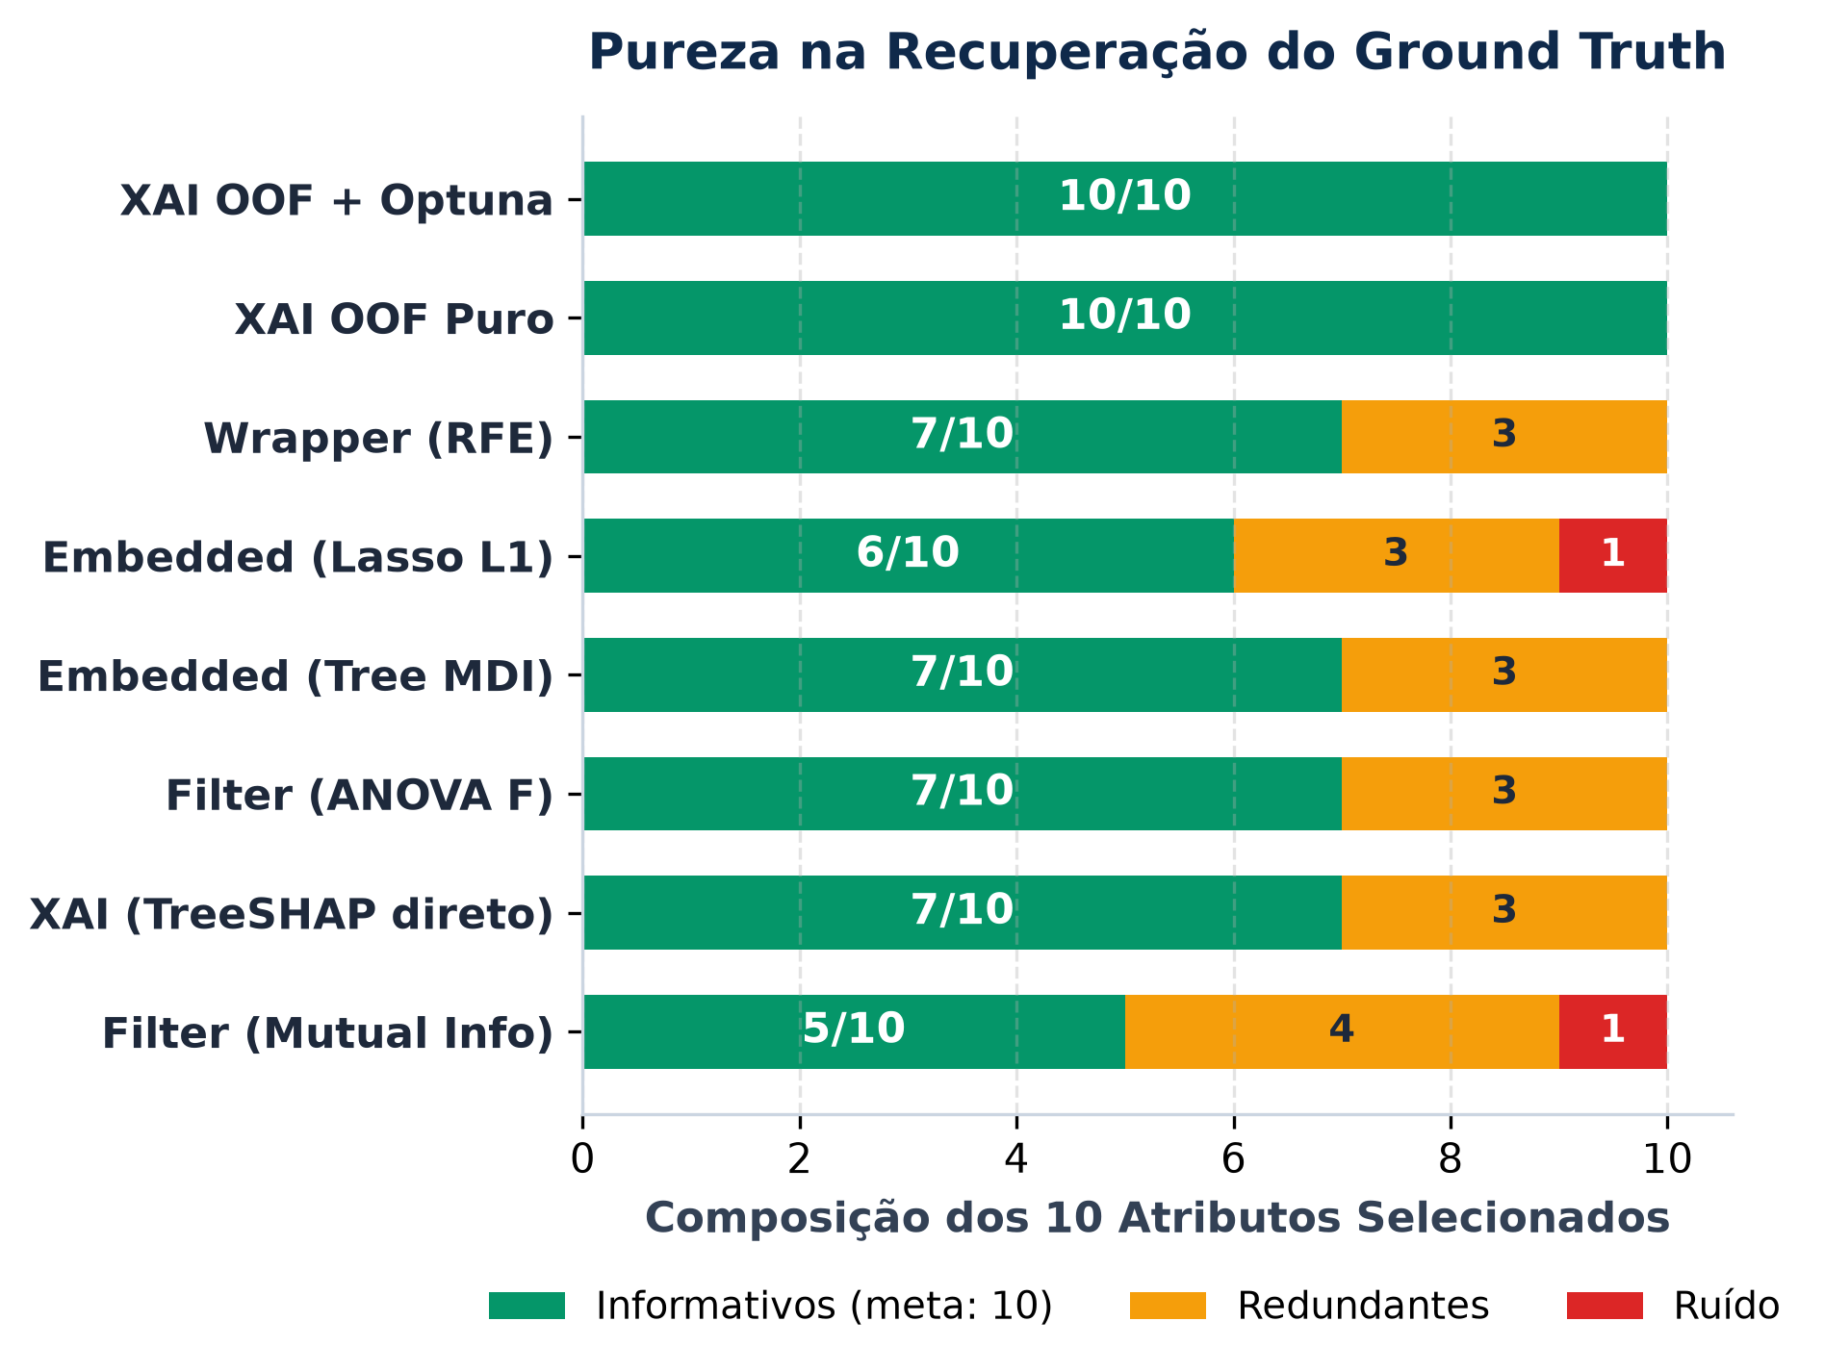
4. EXPERIMENTOS, RESULTADOS E DISCUSSÃO
Benchmark Multi-Famílias: Pureza Exata e Ganho Preditivo
10 / 10 Informativos
F1 Holdout: 0,8872
F1 CV (5f): 0,8873
0 redundantes • 0 ruídos
vs. 0,8856 Baseline (0,8861 Puro)
vs. 0,8649 Baseline (AUC 0,9734)
Método | Inf. | Red+Ruído | F1 Hold. | F1 CV (5f) | Sel. (s)
XAI OOF + Optuna | 10/10 | 0 + 0 | 0,8872 | 0,886 | 79,30
XAI OOF Puro | 10/10 | 0 + 0 | 0,8861 | 0,887 | 11,04
Wrapper (RFE) | 7/10 | 3 + 0 | 0,8759 | 0,853 | 4,55
Embedded (Lasso L1) | 6/10 | 3 + 1 | 0,8689 | 0,862 | 0,05
Embedded (Tree MDI) | 7/10 | 3 + 0 | 0,8558 | 0,841 | 0,01
Filter (ANOVA F) | 7/10 | 3 + 0 | 0,8550 | 0,819 | 0,00
XAI (TreeSHAP direto) | 7/10 | 3 + 0 | 0,8465 | 0,829 | 13,56
Filter (Mutual Info) | 5/10 | 4 + 1 | 0,8365 | 0,823 | 0,41
Baseline (40 atrib.) | 10/10 | 10 + 20 | 0,8856 | 0,865 | 0,00
Eduardo Lázaro Roesler de Oliveira • UNESP (Mestrado)
9 / 15
Notes:
[5:15 – 6:05 | 50s]
Comparando nossa proposta contra seis seletores clássicos fixados em K=10 e contra o Baseline de 40 variáveis:
Pelo gráfico à direita, a proposta (OOF + VIF) foi a única a recuperar 10/10 atributos informativos com zero redundantes e zero ruídos. RFE, ANOVA, MDI e até o TreeSHAP direto estacionaram em 7/10 porque capturaram 3 variáveis redundantes; Lasso e Mutual Info deixaram passar ruído puro.
Na tabela à esquerda, mesmo SEM Optuna (ceteris paribus), o XAI OOF Puro atingiu F1 = 0,8861 no holdout e 0,8873 na validação cruzada — já superando o Baseline (0,8856 e 0,8649). Com Optuna, o holdout sobe para 0,8872 e AUC de 0,9734.
O ponto de atenção está na última coluna: o tempo de seleção offline (11,04 s puro; 79,30 s com Optuna) é maior que os 4,55 s do RFE.

Slide 10
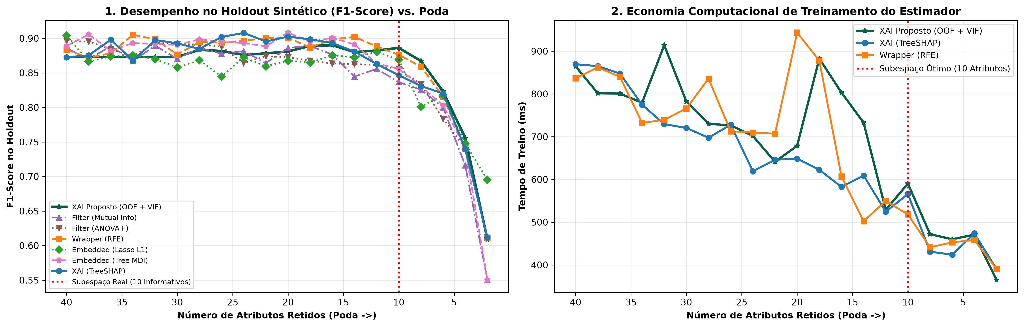
4. EXPERIMENTOS, RESULTADOS E DISCUSSÃO
Ablação Progressiva (40 → 2): Pico em K = 10 e Custo
1. Pico Exato em K = 10
2. Colapso Abaixo de K < 8
3. Custo Offline vs. Online
A trajetória OOF + VIF (verde escuro) atinge seu máximo em 10 atributos, superando o modelo de 40 variáveis (Hughes mitigado).
Quando a poda remove variáveis informativas verdadeiras, todas as famílias sofrem queda acentuada no F1-Score.
O treino final cai 40,2% (878,8 → 525,7 ms), compensando a seleção offline única (11,04 s puro).
Eduardo Lázaro Roesler de Oliveira • UNESP (Mestrado)
10 / 15
Notes:
[6:05 – 6:50 | 45s]
Na ablação progressiva podando de 40 até 2 atributos:
À esquerda, vemos que a curva OOF+VIF atinge o pico exatamente em K=10 (a linha pontilhada vermelha do subespaço real). Abaixo de 8 atributos, todas as famílias colapsam porque começam a perder sinal verdadeiro.
À direita, o tempo de treino do Random Forest cai 40,2% — de 878,8 ms para 525,7 ms no modelo enxuto puro. Embora a seleção offline leve mais tempo que o RFE, ela ocorre uma única vez na engenharia, enquanto o modelo produtivo opera continuamente com 75% menos variáveis.

Slide 11
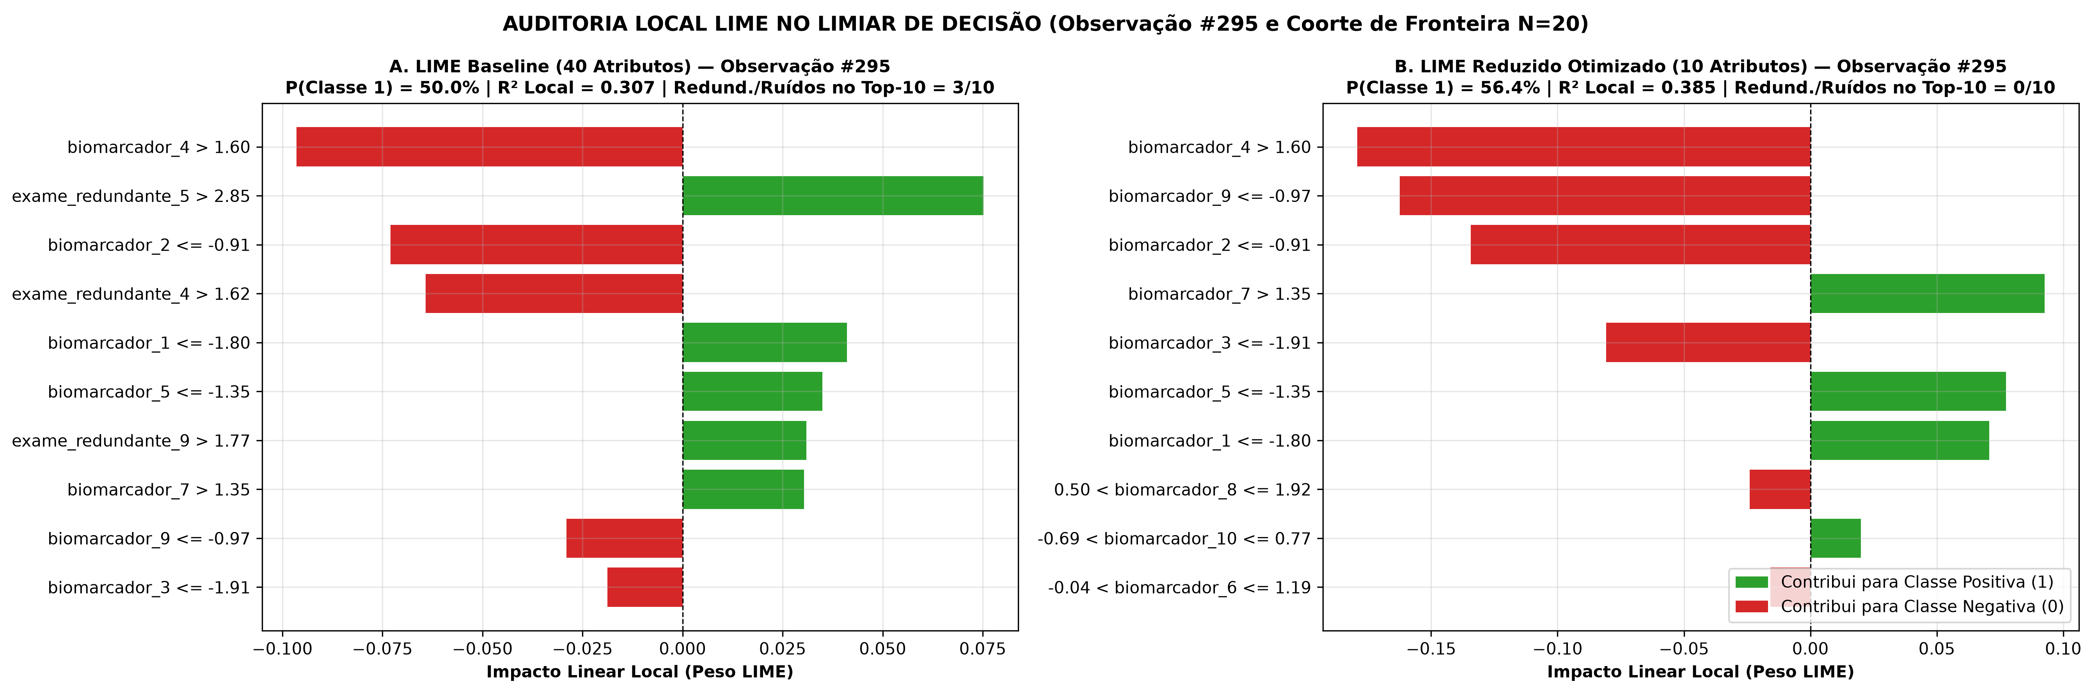
4. EXPERIMENTOS, RESULTADOS E DISCUSSÃO
Auditoria Local LIME na Fronteira (P ≈ 50%): Zero Ruído
Instância Mais Incerta: Observação #295 (P = 50,0%)
Coorte de Fronteira (N = 20 mais incertas)
▸ Fidelidade local R²: subiu de 0,3066 → 0,3851.
▸ Regras contaminadas no Top-10: caíram de 3/10 (redundantes) para 0/10.
▸ Pureza local absoluta: regras não-informativas caíram de 3,80 → 0,00 / 10.
▸ Ajuste R² médio: mantido (0,248 → 0,255), limitado pela não-linearidade do RF.
Eduardo Lázaro Roesler de Oliveira • UNESP (Mestrado)
11 / 15
Notes:
[6:50 – 7:35 | 45s]
Para auditar a explicabilidade local (H3), aplicamos o LIME na fronteira de máxima incerteza (P ≈ 50%).
Na observação crítica #295, o modelo Baseline de 40 variáveis incluía 3 atributos redundantes entre as 10 principais regras locais (barras à esquerda). No modelo reduzido (à direita), as 10 regras são exclusivamente biomarcadores reais, e o R² local subiu de 0,3066 para 0,3851.
Expandindo para uma coorte das 20 instâncias mais incertas do holdout, o R² médio manteve-se moderado (0,248 para 0,255) pela própria não-linearidade do Random Forest na zona de transição, mas a contaminação por variáveis não-informativas caiu de 3,80 para 0,00 por instância.

Slide 12
4. EXPERIMENTOS, RESULTADOS E DISCUSSÃO
Síntese Comparativa: Baseline (40) vs. Proposta XAI (10)
COMPRESSÃO & PUREZA
QUALIDADE PREDITIVA
40 → 10 atributos (-75%)
F1 Holdout: 0,8872
▸ Ground truth: 10/10 informativos e 0% ruído.
▸ Massa SHAP: 51,5% retida nos informativos (sem diluição).
▸ Sem Optuna (puro): F1 = 0,8861 | CV = 0,8873.
▸ Com Optuna: Acurácia = 0,9100 | ROC-AUC = 0,9734.
EFICIÊNCIA COMPUTACIONAL
AUDITORIA LOCAL LIME
Treino -40,2% (RF Puro)
3,80 → 0,00 regras ruidosas
▸ Uso contínuo (puro): treino 878,8 → 525,7 ms; inf. 40,4 ms.
▸ Custo offline único: 11,04 s (puro) / 79,30 s (+Optuna).
▸ Obs. #295 (P = 50%): R² local 0,3066 → 0,3851.
▸ Coorte fronteira (N=20): 100% das regras locais baseadas em sinal real.
Eduardo Lázaro Roesler de Oliveira • UNESP (Mestrado)
12 / 15
Notes:
[7:35 – 8:10 | 35s]
Este painel consolida os quatro pilares do experimento comparando o Baseline de 40 atributos com o modelo reduzido a 10 variáveis:
Primeiro, compressão de 75% com 100% de pureza.
Segundo, superação preditiva tanto na comparação pura quanto após Optuna (AUC de 0,9734).
Terceiro, redução de 40,2% no treino do classificador final no modelo puro, mantendo o custo maior restrito à seleção offline.
Quarto, na auditoria LIME, eliminação total de regras espúrias na coorte de fronteira (de 3,80 para 0,00).

Slide 13
5. CONCLUSÃO
Principais Resultados e Resposta à Questão de Pesquisa
H1 • Desempenho
Corte de 75% elevou o F1 no Holdout (0,8856 → 0,8872) e na CV 5-Fold (0,8649 → 0,8873), mitigando o Fenômeno de Hughes.
CONFIRMADA
H2 • Pureza & Custo
Único método a atingir 10/10 informativos e 0% ruído sem corte Top-K. Porém, a seleção offline (11,04 s puro; 79,30 s +Optuna) foi mais lenta que RFE (4,55 s).
PUREZA SIM | CUSTO NÃO
H3 • Auditoria LIME
Não houve queda de R² (0,3066 → 0,3851 na Obs. #295; 0,248 → 0,255 na coorte), zerando o ruído local (3,80 → 0,00).
CONFIRMADA
RESPOSTA À QUESTÃO DE PESQUISA
VIF ≤ 10 + TreeSHAP Out-of-Fold (shap-select) supera filter, wrapper e embedded em recuperação exata do sinal (10/10), F1-Score e pureza das explicações locais LIME, ao custo de maior tempo apenas na etapa única de seleção offline.
Eduardo Lázaro Roesler de Oliveira • UNESP (Mestrado)
13 / 15
Notes:
[8:10 – 8:55 | 45s]
Respondendo diretamente à questão de pesquisa e julgando as hipóteses:
H1 foi confirmada com superação: cortar 75% das variáveis elevou o F1 tanto no holdout quanto na validação cruzada.
H2 teve resultado misto transparente: foi confirmada em pureza (único com 10/10 informativos e 0% ruído sem Top-K manual), mas rejeitada em velocidade de seleção offline frente ao RFE (11,04 s vs. 4,55 s).
H3 foi confirmada: o R² local do LIME não caiu e a contaminação por ruído nas regras locais caiu a zero.
Portanto, o método proposto supera as quatro famílias em qualidade e pureza, sendo ideal quando o custo de seleção offline é aceitável.

Slide 14
5. CONCLUSÃO
Limitações do Trabalho e Próximos Passos
Limitações Metodológicas
Trabalhos Futuros
▸ Benchmark sintético: comprova eficácia matemática sob ground truth conhecido, mas não valida uso clínico nem dados reais.
▸ Associação ≠ causalidade: SHAP e LIME descrevem o comportamento do modelo preditivo, não relações causais físicas.
▸ Custo computacional O(K · TLD²): a extração OOF em 3 folds é mais lenta que filtros univariados e RFE (indicada para seleção offline).
▸ Ausência de estudo humano: a carga cognitiva de Miller (7 ± 2) é referência teórica; não houve testes com usuários.
▸ Bases reais e múltiplas sementes: estender o protocolo OOF + VIF a datasets públicos de alta dimensão (ex.: genômica) com intervalos de incerteza.
▸ Explicadores locais não-lineares: comparar LIME com métodos de âncoras (Anchors) e contrafactuais na fronteira P ≈ 50%.
▸ Avaliação centrada no usuário: mensurar empiricamente o ganho de interpretabilidade e velocidade de decisão com especialistas.
Eduardo Lázaro Roesler de Oliveira • UNESP (Mestrado)
14 / 15
Notes:
[8:55 – 9:25 | 30s]
Por transparência científica, destaco quatro limitações: os dados são sintéticos e em partição única holdout/5-Fold CV, não validando aplicação clínica; valores SHAP e LIME expressam associação estatística no estimador e não causalidade; o custo computacional OOF restringe a seleção ao ambiente offline; e a referência cognitiva de Miller (7 ± 2) não foi testada com humanos.
Como trabalhos futuros, propomos testar múltiplas sementes em bases reais de alta dimensionalidade, comparar LIME com Anchors e contrafactuais, e conduzir estudos empíricos com usuários.

Slide 15
6. REFERÊNCIAS BIBLIOGRÁFICAS
Referências Bibliográficas
[1] C. Molnar, Interpretable Machine Learning: A Guide for Making Black Box Models Explainable, 2nd ed. Leanpub, 2022.
[2] R. Kohavi and G. H. John, "Wrappers for feature subset selection," Artificial Intelligence, vol. 97, no. 1–2, pp. 273–324, 1997.
[3] I. Guyon, J. Weston, S. Barnhill, and V. Vapnik, "Gene selection for cancer classification using support vector machines," Machine Learning, vol. 46, no. 1–3, pp. 389–422, 2002.
[4] S. M. Lundberg and S.-I. Lee, "A unified approach to interpreting model predictions," in Adv. Neural Inf. Process. Syst. (NeurIPS), vol. 30, 2017, pp. 4765–4774.
[5] M. T. Ribeiro, S. Singh, and C. Guestrin, "'Why should I trust you?': Explaining the predictions of any classifier," in Proc. ACM SIGKDD, 2016, pp. 1135–1144.
[6] W. E. Marcílio and D. M. Eler, "From explanations to feature selection: assessing SHAP values as feature selection mechanism," in 33rd SIBGRAPI, IEEE, 2020, pp. 340–347.
[7] D. Alvarez-Melis and T. S. Jaakkola, "On the robustness of interpretability methods," in ICML Workshop on Human Interpretability in ML (WHI), 2018.
[8] G. A. Miller, "The magical number seven, plus or minus two: Some limits on our capacity for processing information," Psychological Review, vol. 63, no. 2, pp. 81–97, 1956.
Obrigado pela atenção! • Espaço aberto para perguntas
Eduardo Lázaro Roesler de Oliveira — eduardo.roesler@unesp.br — UNESP (Mestrado)
Eduardo Lázaro Roesler de Oliveira • UNESP (Mestrado)
15 / 15
Notes:
[9:25 – 9:35 | 10s]
Aqui estão as principais referências bibliográficas que fundamentam o trabalho.
Muito obrigado pela atenção e fico à disposição para perguntas.

